Slide 1
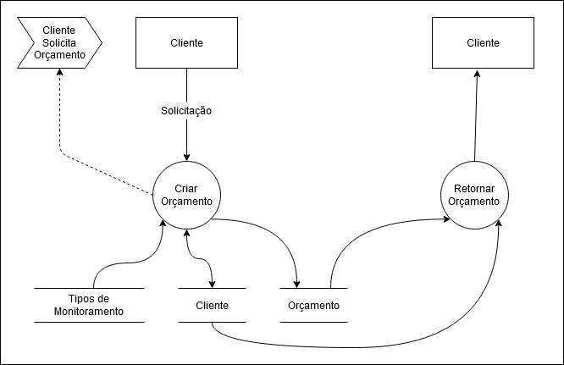
DFD Essencial da Capacidade de Gerar Orçamento

Slide 2
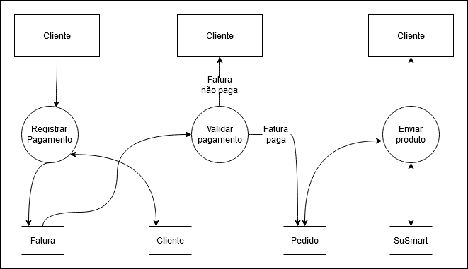
DFD Essencial da Capacidade de Fornecer Produto

Slide 3
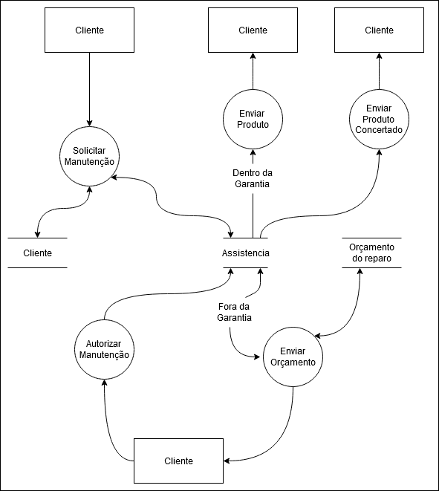
DFD Essencial da Capacidade de Logística Reversa

